Slide 1
进度汇报
汇报人：樊宇宇

Slide 2
01
关于强化学习
02
关于论文
CONTENTS
03
下周规划

Slide 3
论文汇报
02

Slide 4
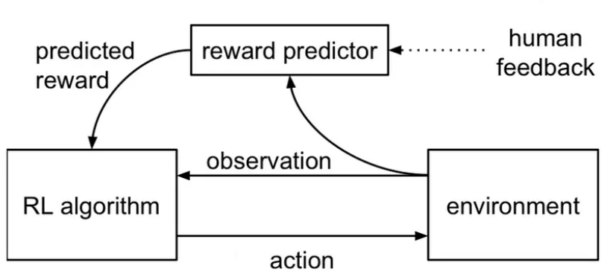
Deep Reinforcement Learning from Human Preferences.
怎样在缺乏reward函数或者这个函数不方便设计的时候去使用强化学习方法？.
需要解决的问题
让模型产生更符合人期望的轨迹（也就是（state,action）序列）同时做尽可能少的询问
基本的想法
以三元组形势来存储（片段1，片段2，偏好分布），其中偏好分布有三种可选{1，0}/ {0，1} /{0.5,0.5}（根据人类给出的偏好标签来做出选择）
怎样去做？
数据存储形式
根据人类偏好去拟合一个reward 函数并且不断迭代更新这个函数

Slide 5
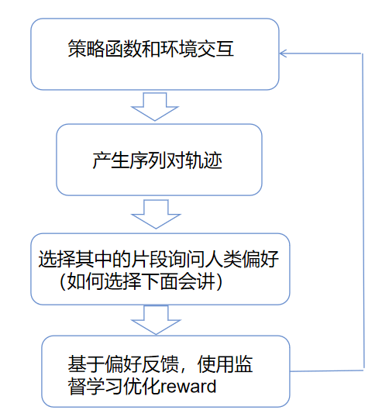
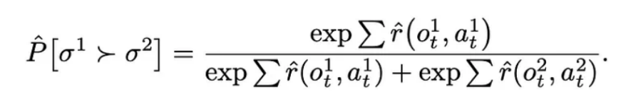
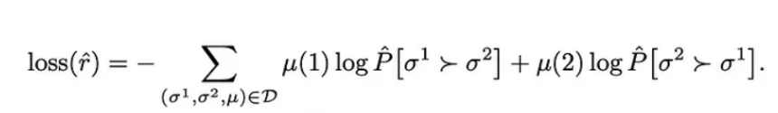
Deep Reinforcement Learning from Human Preferences.
Some KEY Pointers:
(1)偏好预测怎么计算？
(2)优化目标?
(3)选择哪些pair去做询问?
(4)怎么根据reward_hat函数和传统的RL算法结合然后预测了一 个policy函数？

Slide 6
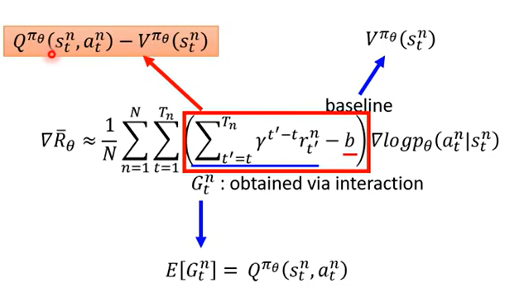
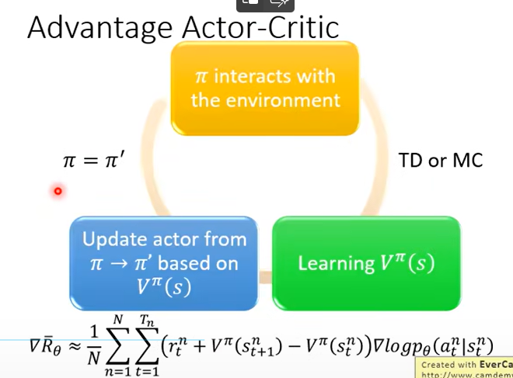
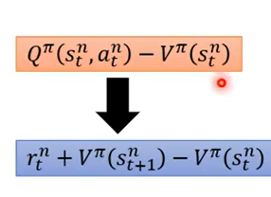
A2C

Slide 7
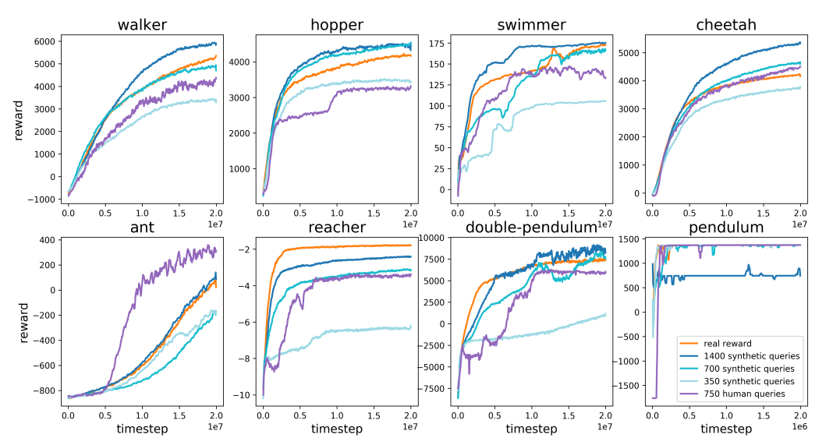
Deep Reinforcement Learning from Human Preferences.
实验设置？
（1）设置了一组基于人类反馈的有特定数量query的组，设定了三组不同数量query的synthetic oracle（给出的偏好是基于真实reward函数的）以及一组传统的RL算法组
实验结果？

Slide 8
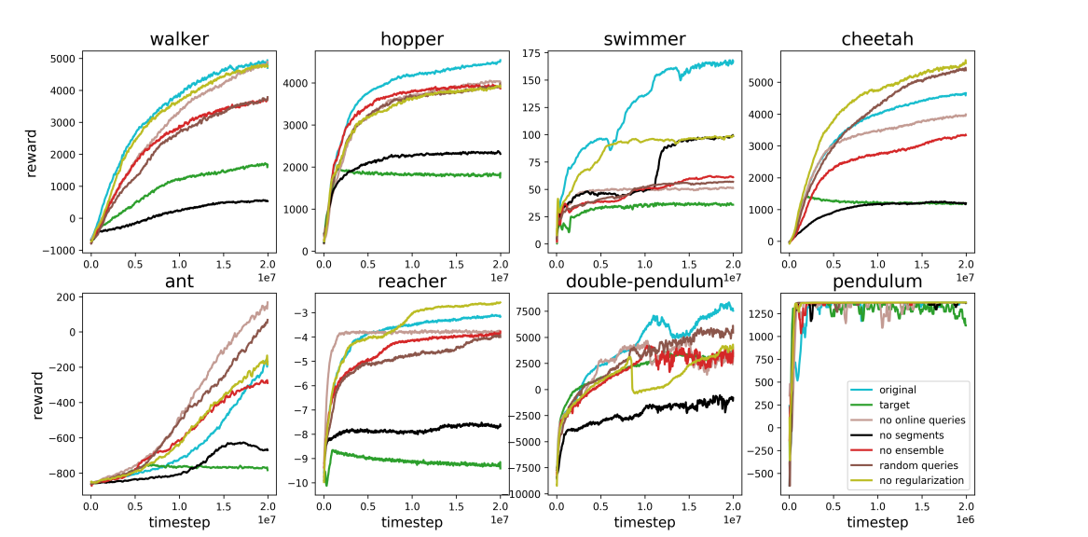
Deep Reinforcement Learning from Human Preferences.
实验设置？
（2）设置了不同实验方法的对照组，包括离线提问（只在训练一开始去收集query）,只采用单个预测期，随机提问，不采用正则化，改变拟合训练目标（将比较替换成真实的reward分数）
实验结果？

Slide 9
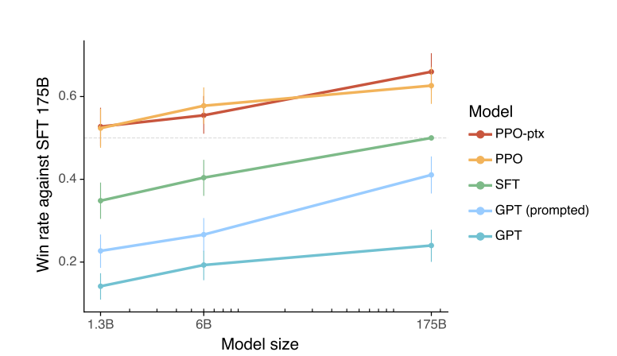
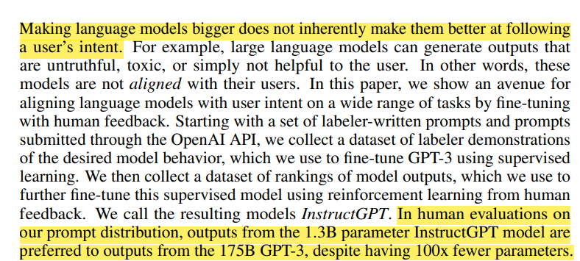
Training language models to follow instructions with human feedback.

Slide 10
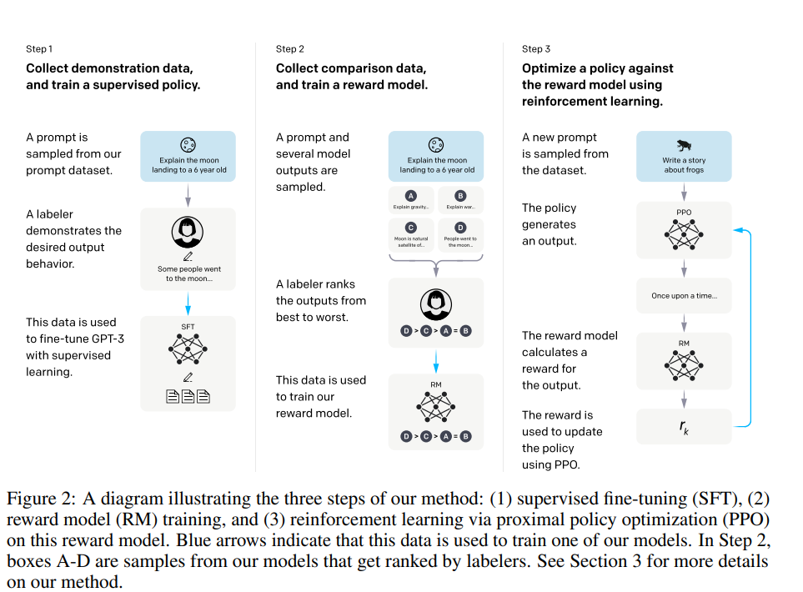
Training language models to follow instructions with human feedback.

Slide 11
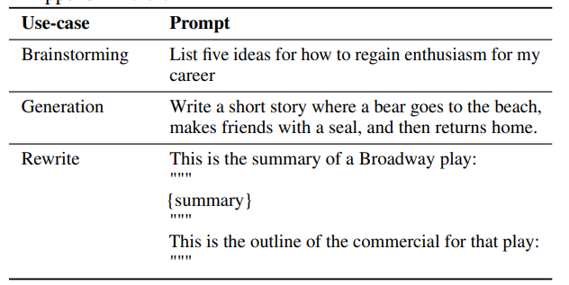
Training language models to follow instructions with human feedback.
本文要求标记者写以下三种prompts：
1. Plain：简单地要求标记者想出任意一个任务，同时确保任务有足够的多样性。
2. Few-shot：要求标记者提出一条指令，以及该指令的多个查询-回复对。
3. user-based：在OpenAI API中存在许多用例，要求标记者提出与这些用例相对应的prompts。

Slide 12
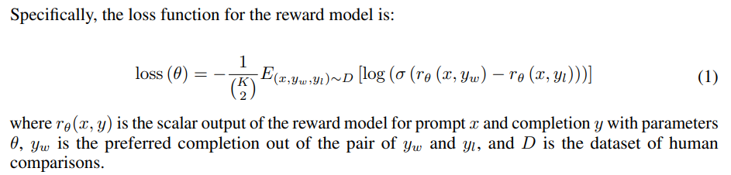

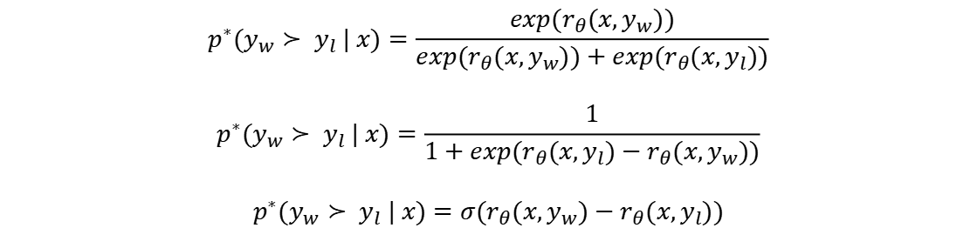
Training language models to follow instructions with human feedback.
Bradley-Terry模型（用于比较两个对象的相对优势，在这里即回答w战胜回答 l 的概率）：
$$p^{∗}(y_{w}≻ y_{l} | x)=\frac{exp(r_{θ}(x,y_{w}))}{exp(r_{θ}(x,y_{w}))+exp(r_{θ}(x,y_{l}))}$$
$$p^{∗}(y_{w}≻ y_{l} | x)=\frac{1}{1+exp(r_{θ}(x,y_{l})−r_{θ}(x,y_{w}))}$$
$$p^{∗}(y_{w}≻ y_{l} | x)=σ(r_{θ}(x,y_{w})−r_{θ}(x,y_{l}))$$
一个回答的好坏（符不符合人类的偏好）靠reward函数来评估
$y_{w}$方法的得分尽可能大于$y_{l}方法的得分$
其实就是Bradley–Terry model在训练数据集D上的Maximum likelihood estimation（MLE）

Slide 13
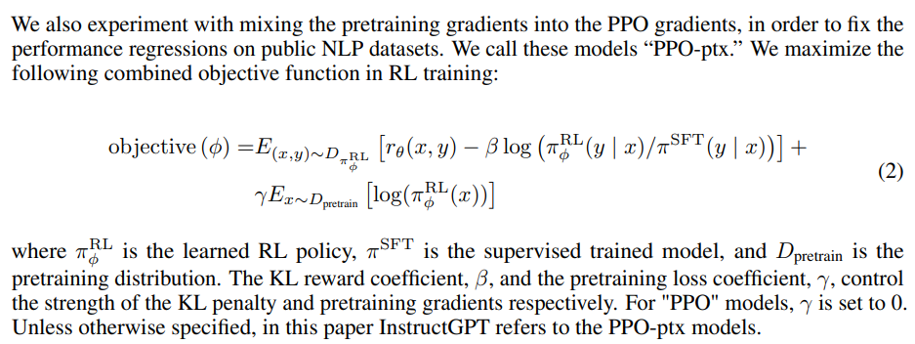
Training language models to follow instructions with human feedback.
预训练自回归损失（防止灾难性遗忘）
为什么要加KL散度那一项呢？Importance sampling

Slide 14
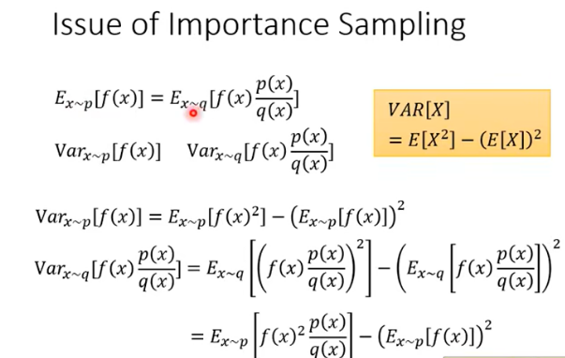
Training language models to follow instructions with human feedback.
为什么要加KL散度那一项呢？Importance sampling导致的方差不一致的问题！
在PPO算法里面，这个p(x)就是上一轮刚刚更新过后的policy network给出的p(a|s)分布，这里的q(x)是好几轮之前的policy network给出的p(a|s)分布（也就是最近一次采样的结果）

Slide 15
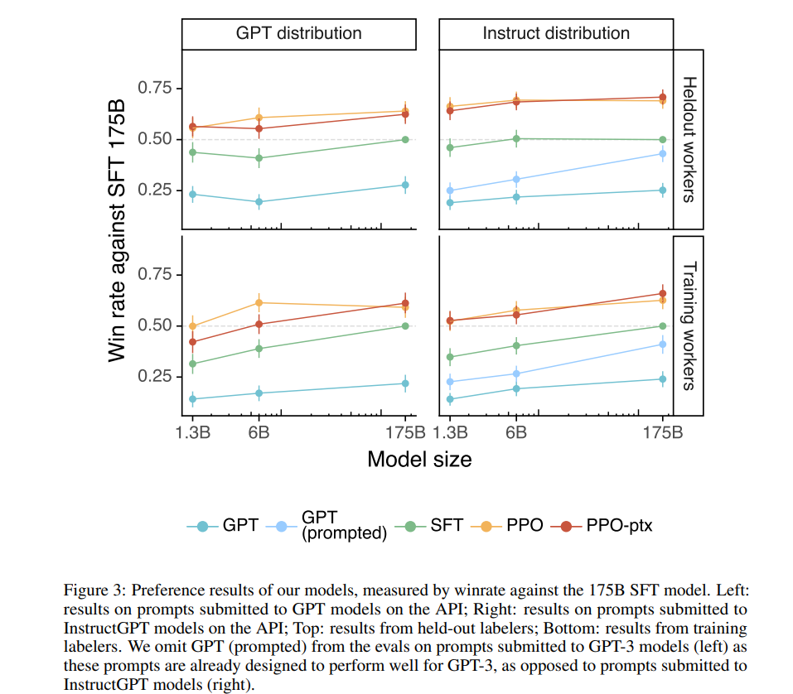
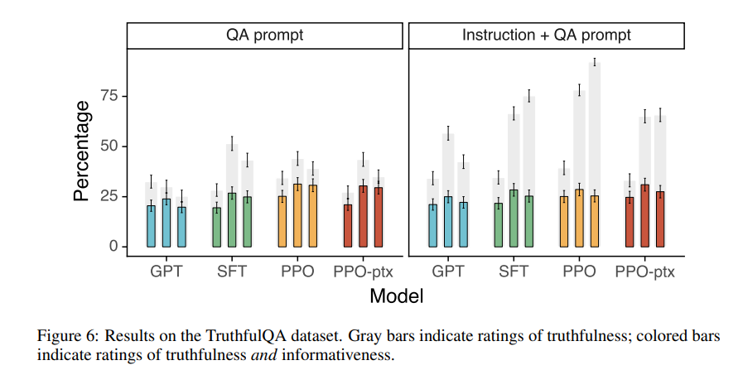
Training language models to follow instructions with human feedback.

Slide 16
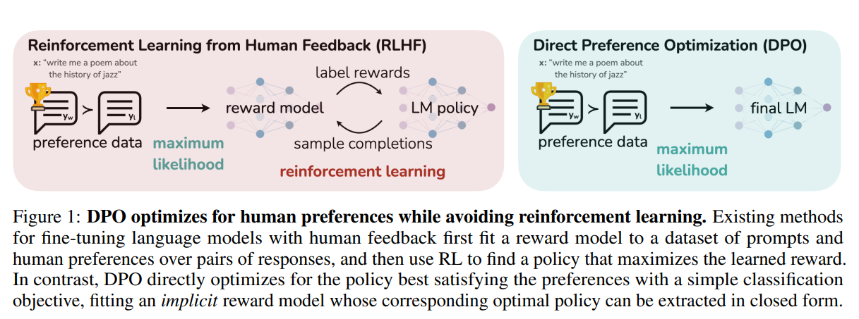
Direct preference optimization: Your language model is secretly a reward model

Slide 17
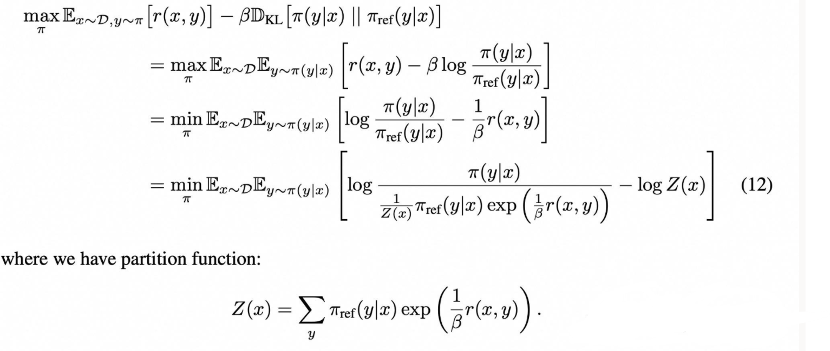
Direct preference optimization: Your language model is secretly a reward model

Slide 18

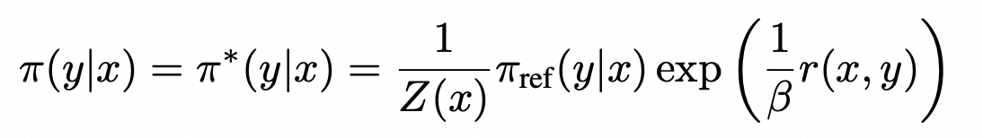
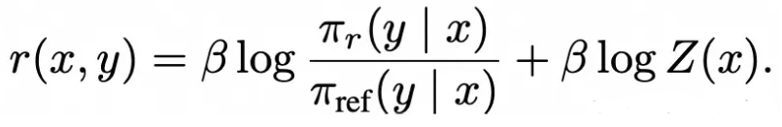
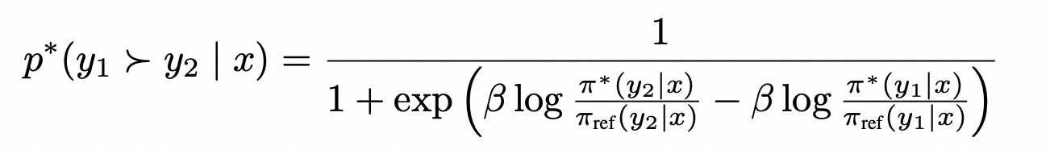
Direct preference optimization: Your language model is secretly a reward model
然后我们定义一个概率分布：
$${}_{π}^{min}{E_{x\sim D}}[E_{y\sim π(y|x)}[log\frac{π(y|x)}{π^{∗}(y|x)}]−logZ(x)] = {}_{π}^{min}{E_{x\sim D}[D_{KL}(π(y|x) || π^{∗}(y|x)) − logZ(x)]}$$
当且仅当π=π*时，KL项取到最小值0。因此我们可以得到最优LM的显式表达
因为z不方便做计算，所以对上式做简单的变换可以得到：
将其带入Bradley-Terry模型：

Slide 19
Direct preference optimization: Your language model is secretly a reward model
将其带入Bradley-Terry模型：
我们会发现，因为我们只关心两个reward的差值，所以$Z（x)$被我们消掉了，所以可以转而用MLE直接在这个概率模型上直接优化LM，去得到我们希望的最优的π*。
所以最终dpo算法优化的目标是：

Slide 20
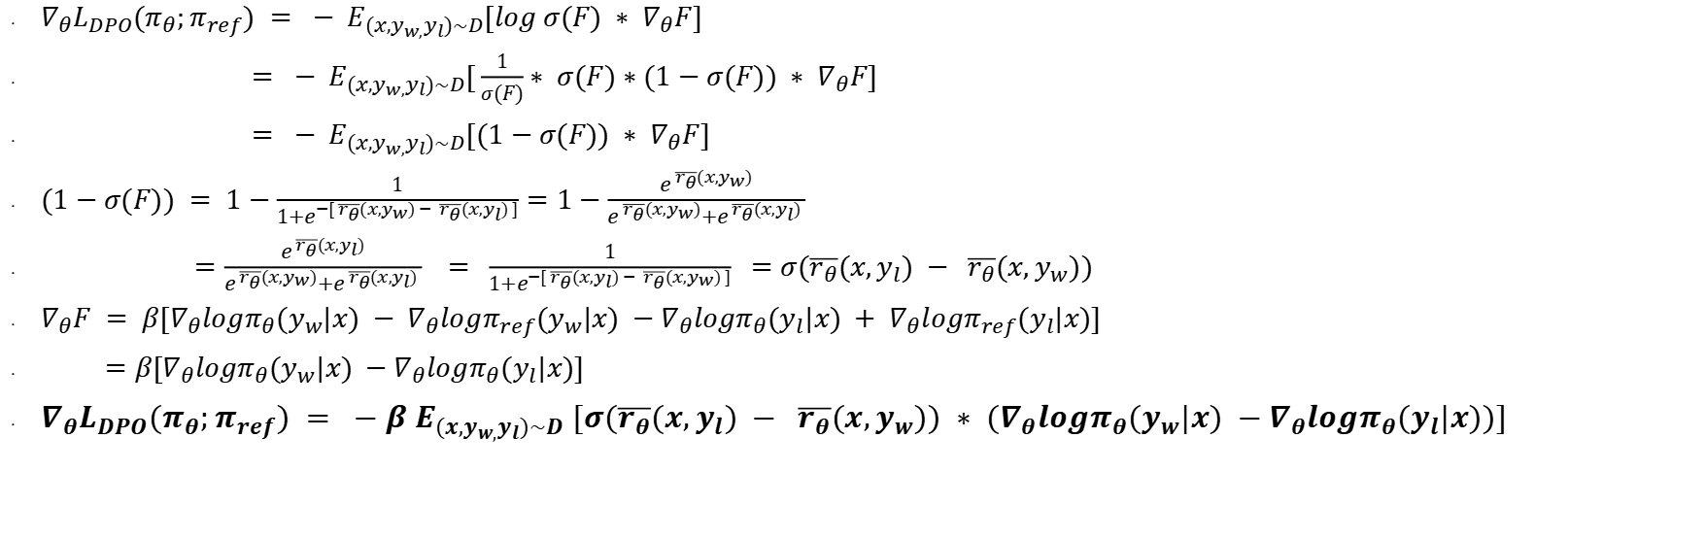
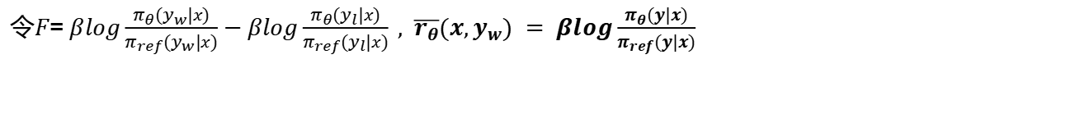
Direct preference optimization: Your language model is secretly a reward model
对这个目标函数求导：
令$F$=$βlog\frac{π_{θ}(y_{w}|x)}{π_{ref}(y_{w}|x)}−βlog\frac{π_{θ}(y_{l}|x)}{π_{ref}(y_{l}|x)} , \overline{r_{θ}}(x,y_{w}) = βlog\frac{π_{θ}(y|x)}{π_{ref}(y|x)}$
$∇_{θ}L_{DPO}(π_{θ};π_{ref}) = − E_{(x,{y_{w,}y}_{l})\sim D}[log σ(F) ∗ ∇_{θ}F]$
$= − E_{(x,{y_{w,}y}_{l})\sim D}[\frac{1}{σ(F)}∗ σ(F)∗(1−σ(F)) ∗ ∇_{θ}F]$
$= − E_{(x,{y_{w,}y}_{l})\sim D}[(1−σ(F)) ∗ ∇_{θ}F]$
$(1−σ(F)) = 1−\frac{1}{1+e^{−[ \overline{r_{θ}}(x,y_{w}) − \overline{r_{θ}}(x,y_{l}) ]}}=1−\frac{e^{ \overline{r_{θ}}(x,y_{w})}}{e^{ \overline{r_{θ}}(x,y_{w})}+e^{ \overline{r_{θ}}(x,y_{l}) }}$
$=\frac{e^{ \overline{r_{θ}}(x,y_{l})}}{e^{ \overline{r_{θ}}(x,y_{w})}+e^{ \overline{r_{θ}}(x,y_{l}) }} = \frac{1}{1+e^{−[ \overline{r_{θ}}(x,y_{l}) − \overline{r_{θ}}(x,y_{w}) ]}} =σ(\overline{r_{θ}}(x,y_{l}) − \overline{r_{θ}}(x,y_{w}))$
$∇_{θ}F = β[∇_{θ}logπ_{θ}(y_{w}|x) − ∇_{θ}logπ_{ref}(y_{w}|x) −∇_{θ}logπ_{θ}(y_{l}|x) + ∇_{θ}logπ_{ref}(y_{l}|x)]$
$=β[∇_{θ}logπ_{θ}(y_{w}|x) −∇_{θ}logπ_{θ}(y_{l}|x)]$
$∇_{θ}L_{DPO}(π_{θ};π_{ref}) = −β E_{(x,{y_{w,}y}_{l})\sim D} [σ(\overline{r_{θ}}(x,y_{l}) − \overline{r_{θ}}(x,y_{w})) ∗ {(∇}_{θ}logπ_{θ}(y_{w}|x) −∇_{θ}logπ_{θ}(y_{l}|x))]$
隐含的reward函数的误差

Slide 21
感谢老师聆听！

